Slide 1
МБОУ «Хиславичская СШ» История создания песни «Журавли» .

Slide 2
История «Журавлей»
Одна из самых известных песен, посвящённых солдатам, которые погибли в годы Великой Отечественной Войны. Немногие знают историю этой песни , искренне пологая, что она была написана в годы Второй Мировой. Но, на самом деле, родилась песня «Журавли» позже, гораздо позже – более чем через 20 лет после окончания войны

Slide 3
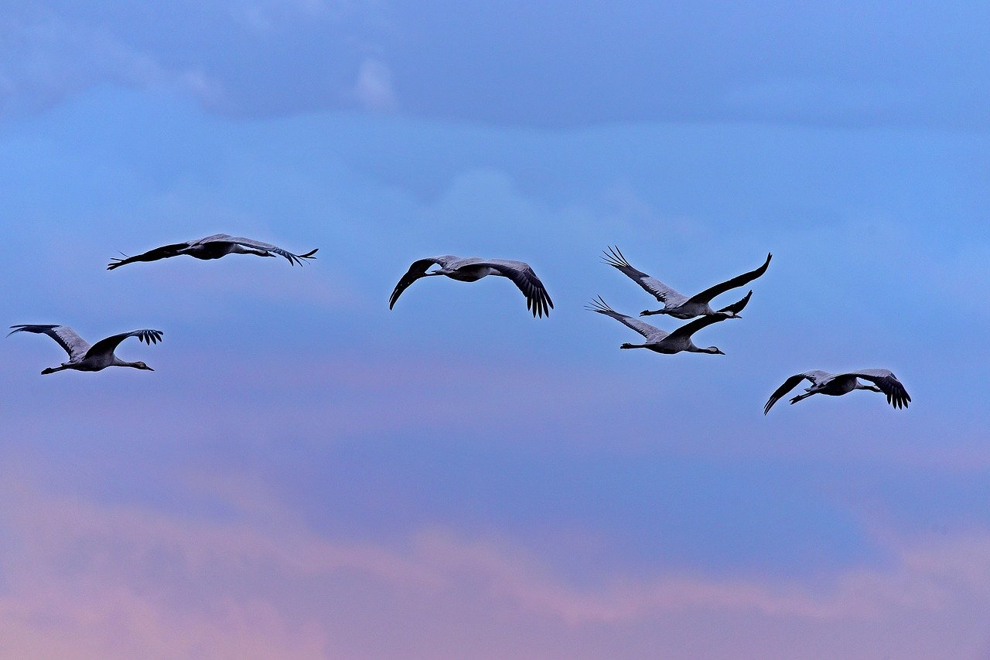
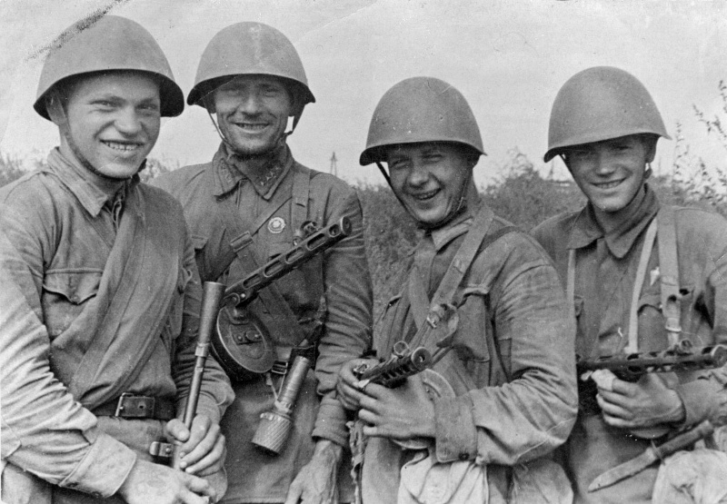
Журавли не имеют национальности - они символизируют память обо всех погибших на полях сражений. Не случайно в разных уголках бывшего Советского Союза

Slide 4
Алсу - Журавли
Мне кажется порою, что солдаты
С кровавых не пришедшие полей,
Не в землю нашу полегли когда-то,
А превратились в белых журавлей.
Они до сей поры с времен тех дальних
Летят и подают нам голоса.
Не потому ль так часто и печально
Мы замолкаем глядя в небеса?
Летит, летит по небу клин усталый,
Летит в тумане на исходе дня.
И в том строю есть промежуток малый - Быть может это место для меня.
Настанет день и журавлиной стаей
Я поплыву в такой же сизой мгле.
Из-под небес по-птичьи окликая
Всех вас, кого оставил на земле.
Мне кажется порою, что солдаты
С кровавых не пришедшие полей,
Не в землю нашу полегли когда-то,
А превратились в белых журавлей.

Slide 14
Выполнил:
Педагог-библиотекарь
МБОУ «Хиславичская СШ»
Ковторова Т.И.

